Slide 1

colegio de Educación Profesional Técnica plantel don Juan Osorio López conalep 058 componentes de equipo de computo
José Eduardo alamilla Blas
Mecc08-208

Slide 2
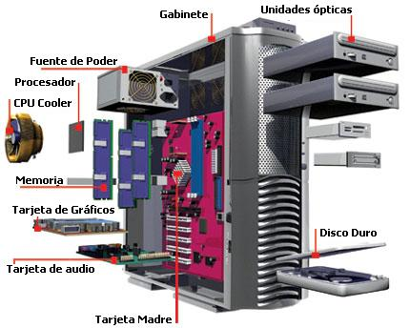
¨¨Componentes de equipo de computo^^

Slide 3
índice
*microprocesador.
*tarjeta madre o placa base.
*disco duro.
*memoria RAM.
*Los cacles de datos y los sata.

Slide 4
microprocesador
El microprocesador, o simplemente procesador, es el central y más complejo de una circuito integrado computadora u ordenador; a modo de ilustración, se le suele asociar por analogía como el "cerebro" de una computadora.
El procesador es un circuito integrado constituido por millones de componentes electrónicos integrados. Constituye la unidad central de procesamiento (CPU) de un PC catalogado como microcomputador.

Slide 5
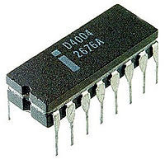
Tipos de microprocesador
El Intel 4004
El 4004 fue el primer microprocesador del mundo, creado en un simple chip, y desarrollado por Intel. Era un CPU de 4 bits y también fue el primero disponible comercialmente. Este desarrollo impulsó la calculadora de Básico[1] y dio camino a la manera para dotar de "inteligencia" a objetos inanimados, así como la computadora personal.

Slide 6
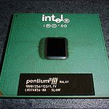
Intel Pentium Pro
Lanzado al mercado para el otoño de 1995, el procesador Pentium Pro (profesional) se diseñó con una arquitectura de 32 bits. Se usó en servidores y los programas y aplicaciones para estaciones de trabajo (de redes) impulsaron rápidamente su integración en las computadoras. El rendimiento del

Slide 7
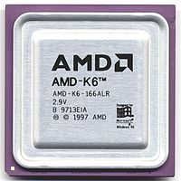
AMD-k6
Procesadores fabricados por AMD 100% compatible con los códigos de Intel de ese momento, llamados "clones" de Intel, llegaron incluso a superar la frecuencia de reloj de los procesadores de Intel y a precios significativamente menores. Aquí se incluyen las series Am286, Am386, Am486 y Am586.

Slide 8
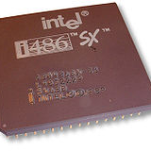
Intel 80486
La generación 486 realmente significó contar con una computadora personal de prestaciones avanzadas, entre ellas, un conjunto de instrucciones optimizado, una unidad de coma flotante o FPU, una unidad de interfaz de bus mejorada y una memoria caché unificada, todo ello integrado en el propio chip del microprocesador. Estas mejoras hicieron que los i486 fueran el doble de rápidos que el par i386 - i387 operando a la misma frecuencia de reloj. El procesador Intel 486 fue el primero en ofrecer un coprocesador matemático o FPU integrado; con él que se aceleraron notablemente las operaciones de cálculo. Usando una unidad FPU las operaciones matemáticas más complejas son realizadas por el coprocesador de manera prácticamente independiente a la función del procesador principal.

Slide 9
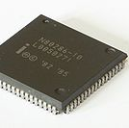
Intel 80286
El 80286, popularmente conocido como 286, fue el primer procesador de Intel que podría ejecutar todo el software escrito para su predecesor. Esta compatibilidad del software sigue siendo un sello de la familia de microprocesadores de Intel. Luego de 6 años de su introducción, había un estimado de 15 millones de PC basadas en el 286, instaladas alrededor del mundo.

Slide 10
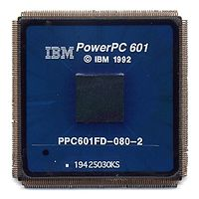
PowerPC 601
Es un procesador de tecnología RISC de 32 bits, en 50 y 66MHz. En su diseño utilizaron la interfaz de bus del Motorola 88110. En 1991, IBM busca una alianza con Apple y Motorola para impulsar la creación de este microprocesador, surge la alianza AIM (Apple, IBM y Motorola) cuyo objetivo fue quitar el dominio que Microsoft e Intel tenían en sistemas basados en los 80386 y 80486. PowerPC (abreviada PPC o MPC) es el nombre original de la familia de procesadores de arquitectura de tipo RISC, que fue desarrollada por la alinza AIM. Los procesadores de esta familia son utilizados principalmente en computadores Macintosh de Apple Computer y su alto rendimiento se debe fuertemente a su arquitectura tipo RISC.

Slide 11
Tarjeta madre o placa base

Slide 12
placa base
es una placa de circuito impreso a la que se conectan los componentes que constituyen la computadora u ordenador. Tiene instalados una serie de circuitos integrados, entre los que se encuentra el chipset, que sirve como centro de conexión entre el microprocesador, la memoria de acceso aleatorio (RAM), las ranuras de expansión y otros dispositivos.
Va instalada dentro de una caja o gabinete que por lo general está hecha de chapa y tiene un panel para conectar dispositivos externos y muchos conectores internos y zócalos para instalar componentes dentro de la caja.
La placa base, además, incluye un firmware llamado BIOS, que le permite realizar las funcionalidades básicas, como pruebas de los dispositivos, vídeo y manejo del teclado, reconocimiento de dispositivos y carga del sistema operativo.

Slide 13
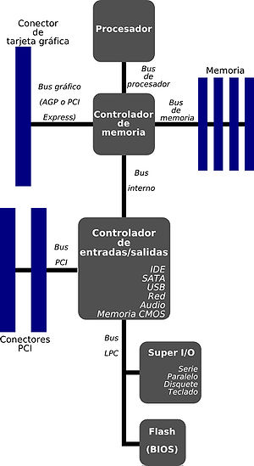
Componentes de la placa base diagrama

Slide 14
Placa base
Una placa base típica admite los siguientes componentes:
Uno o varios conectores de alimentación: por estos conectores, una alimentación eléctrica proporciona a la placa base los diferentes voltajes e intensidades necesarios para su funcionamiento.
El zócalo de CPU es un receptáculo que recibe el microprocesador y lo conecta con el resto de componentes a través de la placa base.
Las ranuras de memoria RAM, en número de 2 a 6 en las placas base comunes.
El chipset: una serie de circuitos electrónicos, que gestionan las transferencias de datos entre los diferentes componentes de la computadora (procesador, memoria, tarjeta gráfica, unidad de almacenamiento secundario, etc.).

Slide 15
Tipos de bus
Bus de datos: son las líneas de comunicación por donde circulan los datos externos e internos del microprocesador.
Bus de dirección: línea de comunicación por donde viaja la información específica sobre la localización de la dirección de memoria del dato o dispositivo al que se hace referencia.
Bus de control: línea de comunicación por donde se controla el intercambio de información con un módulo de la unidad central y los periféricos.
Bus de expansión: conjunto de líneas de comunicación encargado de llevar el bus de datos, el bus de dirección y el de control a la tarjeta de interfaz (entrada, salida) que se agrega a la tarjeta principal.
Bus del sistema: todos los componentes de la CPU se vinculan a través del bus de sistema, mediante distintos tipos de datos el microprocesador y la memoria principal, que también involucra a la memoria caché de nivel 2. La velocidad de transferencia del bus de sistema está determinada por la frecuencia del bus y el ancho del mínimo.

Slide 16
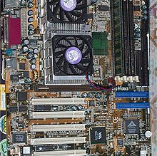
Placa multiprocesador
Este tipo de placa base puede acoger a varios procesadores (generalmente de 2, 4, 8 o más). Estas placas base multiprocesador tienen varios zócalos de microprocesador, lo que les permite conectar varios microprocesadores físicamente distintos (a diferencia de los de procesador de doble núcleo).
Cuando hay dos procesadores en una placa base, hay dos formas de manejarlos:
El modo asimétrico, donde a cada procesador se le asigna una tarea diferente. Este método no acelera el tratamiento, pero puede asignar una tarea a una unidad central de procesamiento, mientras que la otra lleva a cabo a una tarea diferente.
El modo simétrico, llamado multiprocesamiento simétrico, donde cada tarea se distribuye de forma simétrica entre los dos procesadores.

Slide 17
Tipos de placas
Las placas base para procesadores AMD
  Slot A Duran, Atolón
  Socket A Duran, Atolón, Atolón XP, Sempronio
  Socket 754 Atolón 64, Mobile Atolón 64, Sempronio, Turión
  Socket 939 Atolón 64, Atolón FX , Atolón X2, Sempronio, Optaron
  Socket 940 Optaron y Atolón 64 FX
  Socket AM2 Atolón 64, Atolón FX, Atolón X2, Sempronio, Phnom
  Socket F Optaron
  Socket AM2 + Atolón 64, Atolón FX, Atolón X2, Sempronio, Phnom
  Socket AM3 Phnom II X2/X3/X4.
  Socket AM4 Phnom III X3/X4/X5
Las placas base para procesadores Intel
  Socket 7: Pentium I, Pentium MMX
  Slot 1: Pentium II, Pentium III, Celeron
  Socket 370: Pentium III, Celeron
  Socket 423: Pentium 4
  Socket 478: Pentium 4, Celeron
  Socket 775: Pentium 4, Celeron, Pentium D (doble núcleo), Corre 2 Dúo, Corre 2 Quid, Corre 2 Extreme, Xeon
  Socket 603 Exón
  Socket 604 Xeon
  Socket 771 Xeon
  LGA1366 Intel Corre i7, Xeon (Nehalem)
  LGA 1156 Intel Core i3, Intel Core i5, Intel Core i7 (Nehalem)
  LGA 2011 Intel Core i7 (Sandy Bridge)
  LGA 1155 Intel Core i7, Intel Core i5 y Intel Core i3 (Sandy Bridge)

Slide 18
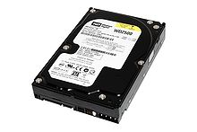
Disco duro

Slide 19
que es un disco duro
) es un dispositivo de almacenamiento de datos no volátil que emplea un sistema de grabación magnética para almacenar datos digitales. Se compone de uno o más platos o discos rígidos, unidos por un mismo eje que gira a gran velocidad dentro de una caja metálica sellada. Sobre cada plato, y en cada una de sus caras, se sitúa un cabezal de lectura/escritura que flota sobre una delgada lámina de aire generada por la rotación de los discos.
El primer disco duro fue inventado por IBM en 1956. A lo largo de los años, los discos duros han disminuido su precio al mismo tiempo que han multiplicado su capacidad, siendo la principal opción de almacenamiento secundario para PC desde su aparición en los años 60.^{[1]} Los discos duros han mantenido su posición dominante gracias a los constantes incrementos en la densidad de grabación, que se ha mantenido a la par de las necesidades de almacenamiento secundario.^{[1]}
Existe otro tipo de almacenamiento que recibe el nombre de Unidades de estado sólido; aunque tienen el mismo uso y emplean las mismas interfaces, no están formadas por discos mecánicos, sino por memorias de circuitos integrados para almacenar la información. El uso de esta clase de dispositivos anteriormente se limitaba a las supercomputadoras, por su elevado precio, aunque hoy en día ya son muchísimo más asequibles para el mercado doméstico.^{[2]}

Slide 20
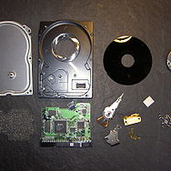
Estructura física
Componentes de un disco duro. De izquierda a derecha, fila superior: tapa, carcasa, plato, eje; fila inferior: espuma aislante, circuito impreso de control, cabezal de lectura / escritura, actuador e imán, tornillos

Slide 21
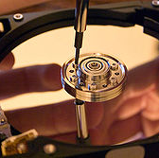
Interior del disco duro
Interior de un disco duro; se aprecia la superficie de un plato y el cabezal de lectura/escritura retraído, a la izquierda.
Dentro de un disco duro hay uno o varios platos (entre 2 y 4 normalmente, aunque hay hasta de 6 ó 7 platos), que son discos (de aluminio o cristal) concéntricos y que giran todos a la vez. El cabezal (dispositivo de lectura y escritura) es un conjunto de brazos alineados verticalmente que se mueven hacia dentro o fuera según convenga, todos a la vez. En la punta de dichos brazos están las cabezas de lectura/escritura, que gracias al movimiento del cabezal pueden leer tanto zonas interiores como exteriores del disco.

Slide 22
Tipos de conexión
Si hablamos de disco duro podemos citar los distintos tipos de conexión que poseen los mismos con la placa base, es decir pueden ser SATA, IDE, SCSI o SAS:
IDE: Intégrate De vice Electrónicos ("Dispositivo con electrónica integrada") o ATA (Avance Tecnología Attachment), controla los dispositivos de almacenamiento masivo de datos, como los discos duros y ATAPI (Advanced Tecnología Attachment Packet Interface) Hasta aproximadamente el 2004, el estándar principal por su versatilidad y asequibilidad. Son planos, anchos y alargados.
SCSI: Son interfaces preparadas para discos duros de gran capacidad de almacenamiento y velocidad de rotación. Se presentan bajo tres especificaciones: SCSI Estándar (Standard SCSI), SCSI Rápido (Fast SCSI) y SCSI Ancho-Rápido (Fast-Wide SCSI). Su tiempo medio de acceso puede llegar a 7 milisegundos y su velocidad de transmisión secuencial de información puede alcanzar teóricamente los 5 Mbps en los discos SCSI Estándares, los 10 Mbps en los discos SCSI Rápidos y los 20 Mbps en los discos SCSI Anchos-Rápidos (SCSI-2). Un controlador SCSI puede manejar hasta 7 discos duros SCSI (o 7 periféricos SCSI) con conexión tipo margarita (daisy-chain). A diferencia de los discos IDE, pueden trabajar asincrónicamente con relación al microprocesador, lo que posibilita una mayor velocidad de transferencia.
SATA (Serial ATA): El más novedoso de los estándares de conexión, utiliza un bus serie para la transmisión de datos. Notablemente más rápido y eficiente que IDE. Existen tres versiones, SATA 1 con velocidad de transferencia de hasta 150 MB/s (hoy día descatalogado), SATA 2 de hasta 300 MB/s, el más extendido en la actualidad; y por último SATA 3 de hasta 600 MB/s el cual se está empezando a hacer hueco en el mercado. Físicamente es mucho más pequeño y cómodo que los IDE, además de permitir conexión en caliente.
SAS (Serial Attached SCSI): Interfaz de transferencia de datos en serie, sucesor del SCSI paralelo, aunque sigue utilizando comandos SCSI para interaccionar con los dispositivos SAS. Aumenta la velocidad y permite la conexión y desconexión en caliente. Una de las principales características es que aumenta la velocidad de transferencia al aumentar el número de dispositivos conectados, es decir, puede gestionar una tasa de transferencia constante para cada dispositivo conectado, además de terminar con la limitación de 16 dispositivos existente en SCSI, es por ello que se vaticina que la tecnología SAS irá reemplazando a su predecesora SCSI.

Slide 23
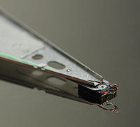
Cabezal del disco
El eje del sistema del disco duro depende de la presión del aire dentro del recinto para sostener los cabezales y su correcta altura mientras el disco gira. Un disco duro requiere un cierto rango de presiones de aire para funcionar correctamente. La conexión al entorno exterior y la presión se produce a través de un pequeño agujero en el recinto (cerca de 0,5 mm de diámetro) normalmente con un filtro en su interior (filtro de respiración, ver abajo). Si la presión del aire es demasiado baja, entonces no hay suficiente impulso para el cabezal, que se acerca demasiado al disco, y se da el riesgo de fallos y pérdidas de datos. Son necesarios discos fabricados especialmente para operaciones de gran altitud, sobre 3.000 m. Hay que tener en cuenta que los aviones modernos tienen una cabina presurizada cuya presión interior equivale normalmente a una altitud de 2.600 m como máximo. Por lo tanto los discos duros ordinarios se pueden usar de manera segura en los vuelos. Los discos modernos incluyen sensores de temperatura y se ajustan a las condiciones del entorno. Los agujeros de ventilación se pueden ver en todos los discos (normalmente tienen una pegatina a su lado que advierte al usuario de no cubrir el agujero. El aire dentro del disco operativo está en constante movimiento siendo barrido por la fricción del plato. Este aire pasa a través de un filtro de recirculación interna para quitar cualquier contaminante que se hubiera quedado de su fabricación, alguna partícula o componente químico que de alguna forma hubiera entrado en el recinto, y cualquier partícula generada en una operación normal. Una humedad muy alta durante un periodo largo puede corroer los cabezales y los platos.

Slide 24
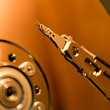
Funcionamiento mecánico
Un disco duro suele tener:
Platos en donde se graban los datos.
Cabezal de lectura/escritura.
Motor que hace girar los platos.
Electroimán que mueve el cabezal.
Circuito electrónico de control, que incluye: interfaz con la computadora, memoria caché.
Bolsita desecante (gel de sílice) para evitar la humedad.
Caja, que ha de proteger de la suciedad, motivo por el cual suele traer algún filtro de aire.

Slide 25
Memoria RAM

Slide 26
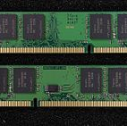
Memoria RAM
es la memoria desde donde el procesador recibe las instrucciones y guarda los resultados. La frase memoria RAM se utiliza frecuentemente para referirse a los módulos de memoria que se usan en los computadores personales y servidores. En el sentido estricto, los módulos de memoria contienen un tipo, entre varios de memoria de acceso aleatorio, ya que las ROM, memorias Flash, caché (SRAM), los registros en procesadores y otras unidades de procesamiento también poseen la cualidad de presentar retardos de acceso iguales para cualquier posición. Los módulos de RAM son la presentación comercial de este tipo de memoria, que se compone de circuitos integrados soldados sobre un circuito impreso, en otros dispositivos como las consolas de videojuegos, esa misma memoria va soldada sobre la placa principal.

Slide 27
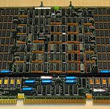
Tipos de memorias RAM
4MiB de memoria RAM para un computador VAX de finales de los 70. Los integrados de memoria DRAM están agrupados arriba a derecha e izquierda.

Slide 28
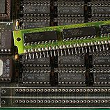
Módulos de memoria tipo SIPP instalados directamente sobre la placa base.

Slide 29
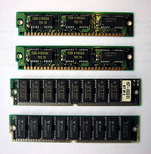
Memoria RAM
Módulos formato SIMM de 30 y 72 pines, los últimos fueron utilizados con integrados tipo EDO-RAM.

Slide 30
Tipos de edo-ram
FPM-RAM (Fast Page Mode RAM)
Inspirado en técnicas como el "Burst Mode" usado en procesadores como el Intel 486,^{[4]} se implantó un modo direccionamiento en el que el controlador de memoria envía una sola dirección y recibe a cambio esa y varias consecutivas sin necesidad de generar todas las direcciones. Esto supone un ahorro de tiempos ya que ciertas operaciones son repetitivas cuando se desea acceder a muchas posiciones consecutivas. Funciona como si deseáramos visitar todas las casas en una calle: después de la primera vez no seria necesario decir el
EDO-RAM (Extended Data Output RAM)
Lanzada en 1995 y con tiempos de accesos de 40 o 30 ns suponía una mejora sobre su antecesora la FPM. La EDO, también es capaz de enviar direcciones contiguas pero direcciona la columna que va utilizar mientras que se lee la información de la columna anterior, dando como resultado una eliminación de estados de espera, manteniendo activo el búfer de salida hasta que comienza el próximo ciclo de lectura.

Slide 31
BEDO-RAM (Bursa Extended Data Output RAM)
Fue la evolución de la EDO RAM y competidora de la SDRAM, fue presentada en 1997. Era un tipo de memoria que usaba generadores internos de direcciones y accedía a mas de una posición de memoria en cada ciclo de reloj, de manera que lograba un desempeño un 50% mejor que la EDO. Nunca salió al mercado, dado que Intel y otros fabricantes se decidieron por esquemas de memoria sincrónicos que si bien tenían mucho del direccionamiento MOSTEK, agregan funcionalidades distintas como señales de reloj.

Slide 32
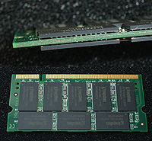
Modulo de memoria RAM
Los módulos de memoria RAM son tarjetas de circuito impreso que tienen soldados integrados de memoria DRAM por una o ambas caras. La implementación DRAM se basa en una topología de Circuito eléctrico que permite alcanzar densidades altas de memoria por cantidad de transistores, logrando integrados de decenas o cientos de Megabits. Además de DRAM, los módulos poseen un integrado que permiten la identificación de los mismos ante el computador por medio del protocolo de comunicación SPD.

Slide 33
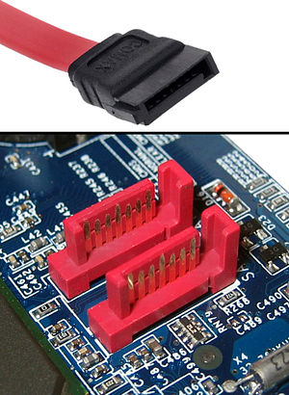
Cables satas

Slide 34
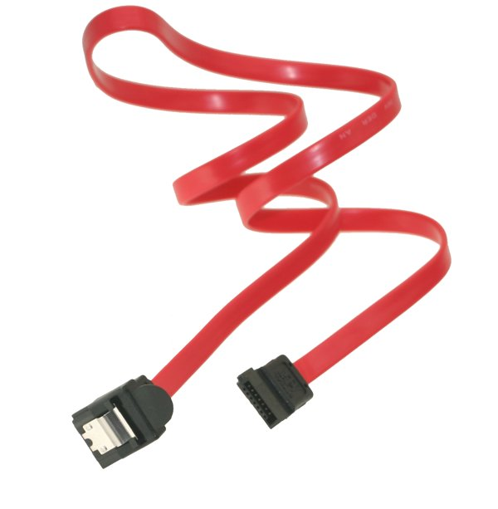
Definición de cable sata
es una interfaz de transferencia de datos entre la placa base y algunos dispositivos de almacenamiento, como puede ser el disco duro, lectores y re grabadores de CD/DVD/BR, Unidades de Estado Sólido u otros dispositivos de altas prestaciones que están siendo todavía desarrollados. Serial ATA sustituye a la tradicional Paralelo ATA o P-ATA. SATA proporciona mayores beldades, mejor aprovechamiento cuando hay varias unidades, mayor longitud del cable de transmisión de datos y capad para conectar unidades al instante, es decir, insertar el dispositivo sin tener que apagar el ordenador o que sufra un cortocircuito como con los viejos Molex.

Slide 35
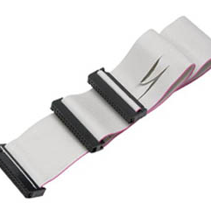
Faja FDD o de disquetera
Se trata de un cable de 34 hilos con dos o tres terminales de 34 pines. Uno de estos terminales se encuentra en un extremo, próximo a un cruce en los hilos. Este es el conector que va a la disquetera asignada como unidad A.
En el caso de tener tres conectores, el del centro sería para conectar una segunda disquetera asignada como unidad

Slide 36
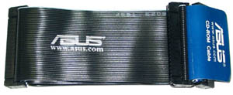
Faja IDE de 40 hilos
Las fajas de 40 hilos son también llamadas Faja ATA 33/66, en referencia a la velocidad de transferencia que pueden soportar.

Slide 37
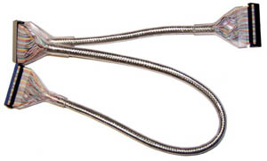
Faja IDE de 80 hilos
Los cables IDE80, también llamados Faja ATA 100/133, son los utilizados para conectar dispositivos ATA - PATA a los puertos IDE de la placa base.

Slide 38
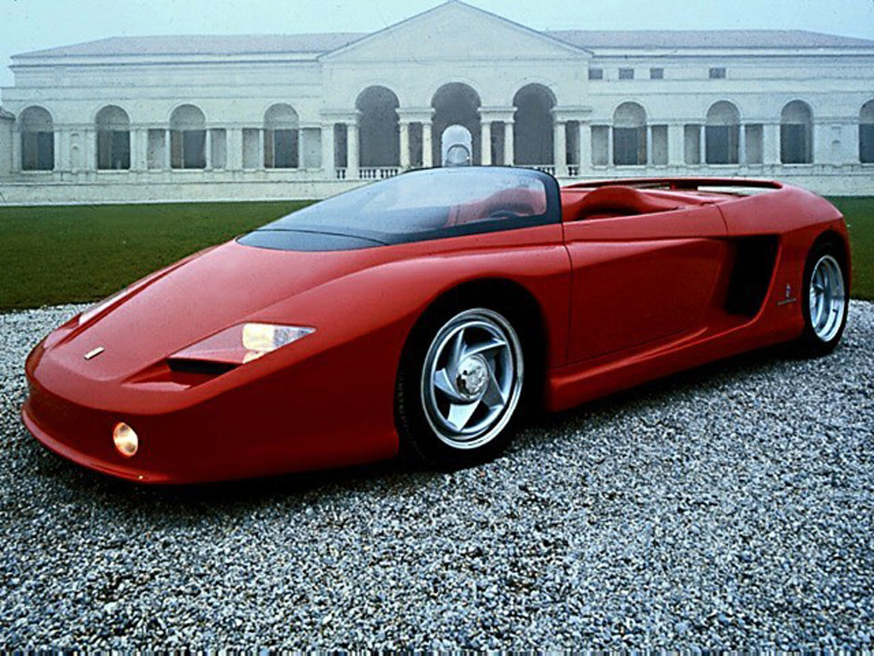
Fin hecho por eduar alamilla.

